Slide 1
Umut Tekin Atölye 11 Kişi Rehberi Performansı

Slide 2
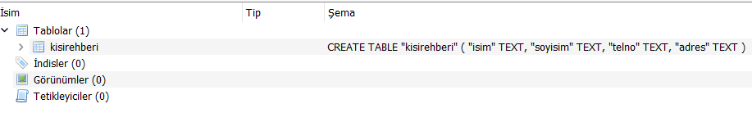
SQL Kodları

Slide 3
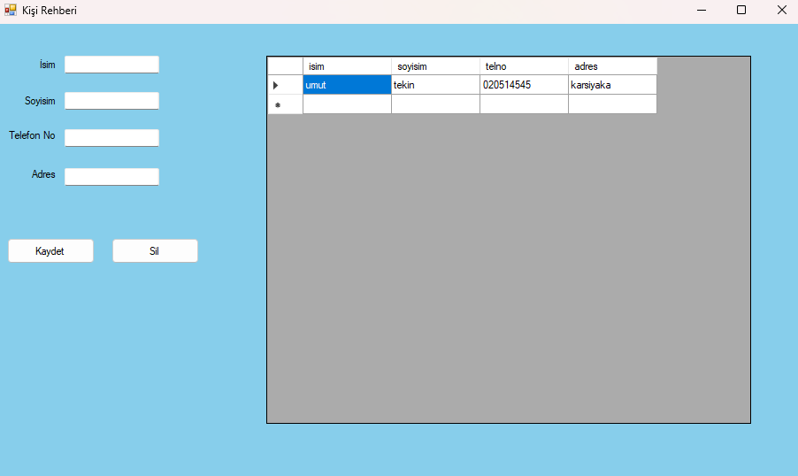
Anasayfa – Form1

Slide 4
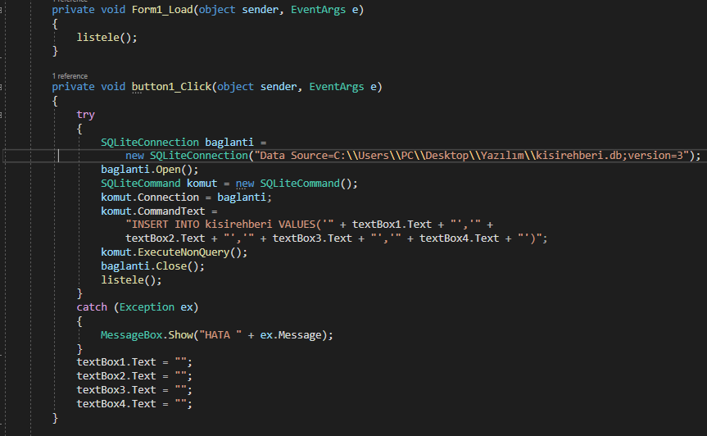
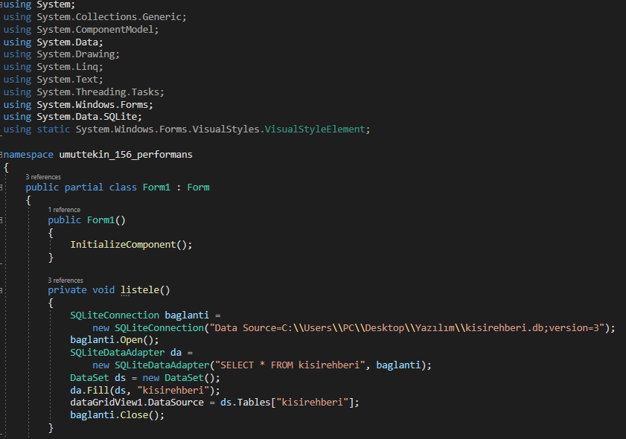
C# Kodları

Slide 5
Kaynakça
Youtube / Akay Yazılım
Algoritmaornekleri.com
Github / eaglebjkbv

